Slide 1
Little POST‘s
„Zwei Dinge sollten Kinder von ihren Eltern bekommen, Wurzeln und Flügel“
- Goethe -

Slide 2
Kindertagespflege
Was ist das?
Kindertagespflege kommt grundsätzlich für Kinder aller Altersstufen in Betracht.
attraktive Betreuungsform für Eltern kleinerer Kinder mit kleinen überschaubaren Gruppen und festen Bezugspersonen
nimmt im Zuge des so U3-Ausbaus eine wichtige Rolle ein
Seit dem 1. August 2013 gleichrangige Alternative zur Betreuung in Kindertageseinrichtungen (§ 24 Absatz 2 Achtes Sozialgesetzbuch in der ab dem 1.08.2013 gültigen Fassung).
Kinder, die eine Tageseinrichtung oder die Schule besuchen, können ergänzend in Kindertagespflege betreut werden.

Slide 3
Aufgaben der Kindertagespflege
die Entwicklung des Kindes zu einer eigenverantwortlichen und gemeinschaftsfähigen Persönlichkeit zu fördern
Erziehung und Bildung der Kinder
Hilfe für Eltern, Erwerbstätigkeit und Kindererziehung besser miteinander vereinbaren zu können.

Slide 4
Vorteile der Kindertagespflege
Kleine Gruppen - in der Regel bis zu höchstens fünf Kinder gleichzeitig (bis zu maximal neun Kinder in einer Großtagespflegestelle)
Eine familienähnliche Struktur
Eine feste Bezugsperson, die gerade für die Betreuung von unter Dreijährigen sehr geschätzt wird
Hohe Bedarfsgerechtigkeit (tage- oder stundenweise, Berücksichtigung von Elternwünschen)
Örtliche Nähe
Zeitliche Flexibilität - Unabhängig von offiziellen Öffnungszeiten können individuelle Betreuungszeiten auch frühmorgens, in den Abendstunden oder an Wochenenden ermöglicht werden.
→ Damit erleichtert die Kindertagespflege in besonderer Weise die Vereinbarkeit von Familie und Beruf

Slide 5
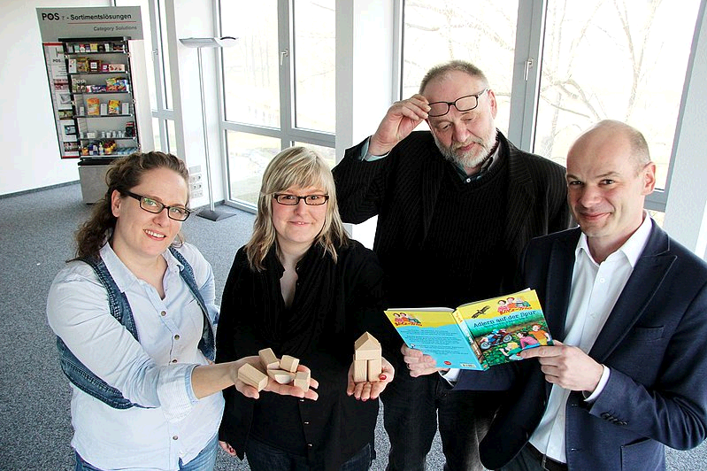
Die Little POST‘s
Eine betriebliche Kinder-Großtagespflege

Slide 6
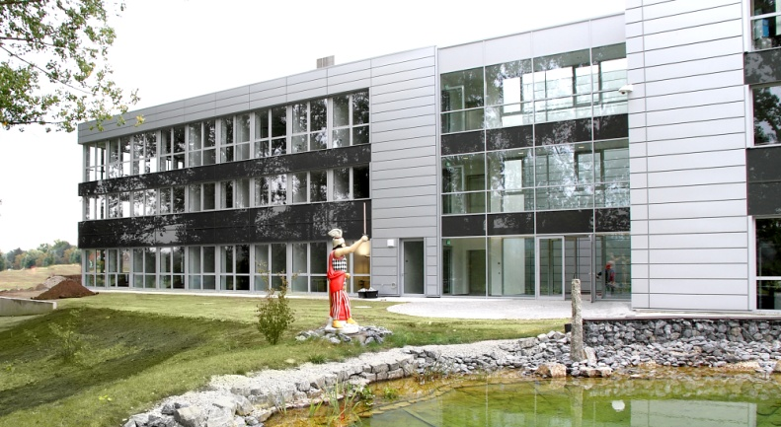
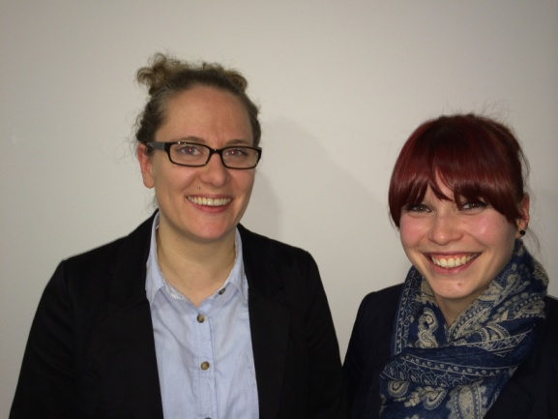
Wie funktioniert das Modell?
Die Vierecks-Beziehung
v

Slide 7
Räumlichkeiten und Öffnungszeiten
Räumlichkeiten
2 Gruppenräume
1 Schlafraum
1 Teeküche
1 Sanitärbereich
Öffnungszeiten
Öffnungszeiten von 7 Uhr bis 17 Uhr
Orientieren sich an den Öffnungszeiten der Firma
Flexible Betreuung
Sommerferien 2 bis 3 Wochen geschlossen, sowie zwischen
Weihnachten und Neujahr

Slide 8
Der Bildungsauftrag
Jedes Kind hat ein Recht auf Bildung und Entwicklung
Soziale Kompetenz
Sprache und Kommunikation
Musik und Rhythmik
Darstellen und Gestalten
Körper, Bewegung und Gesundheit
Mathematik und Naturwissenschaft

Slide 9
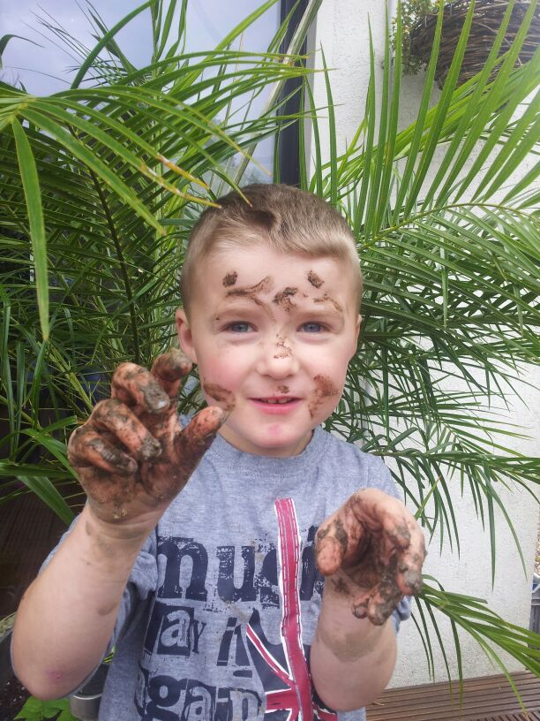
Pädagogische Schwerpunkte
Das Spielen ist für jedes Kind sein Hauptberuf
Wir möchten Ihre Kinder bestmöglich in einer herzlichen und geborgenen Umgebung auf ihr zukünftiges Leben vorbereiten

Slide 10
Eingewöhnung
Orientiert am „Berliner Eingewöhnungsmodell“
ca. 3 Tage bis 2 Wochen
immer am Kind und seinen Bedürfnissen orientiert
Begleitend benötigt das Kind eine Bezugsperson

Slide 11
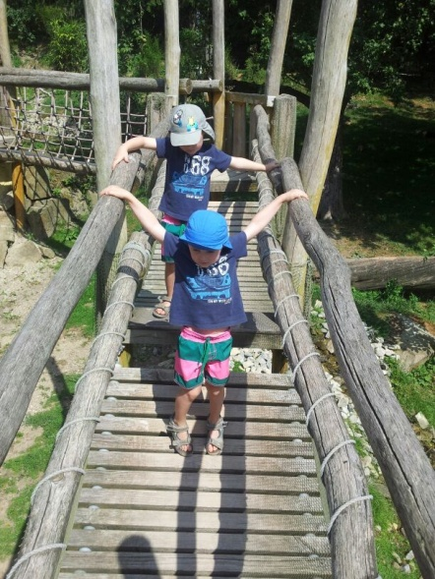
Tagesablauf
7:00 - 8:45 Uhr Bringzeit der Kinder
9:00 – 9:30 Uhr Frühstück
9:30 – 11:30 Uhr Freispielphase und geplante Einzel- und Gruppenangebote
11:30 – 11:40 Uhr gemeinsames Aufräumen
11:40 – 12:00 Uhr Stuhlkreis
12:00 – 12:30 Uhr Mittagessen
12:30 – 14:15 Uhr Mittagsruhe
14:15 – 14:30 Uhr Wecken der Kinder
14:30 – 15:00 Uhr Nachmittagssnack
15:00 – 17:00 Uhr Freispiel und angeleitete Spielphase
17:00 Uhr Abholzeit

Slide 12
Elternbeiträge und Versicherung
Monatsbeiträge U3:
bis zu 20.000,- € Einkommen -> Beitragsfrei
Einkommen 40.000,- €/35 Std. pro Woche -> 99,- €
Laut Beitragsrechner der Stadt Bad Salzuflen
www.Stadt-Bad-Salzuflen.de/Kindertagespflege
Geschwisterbefreiung
Die Kinder sind über die Landesunfallkasse (LUK) versichert

Slide 13
Die Kinder erleben bei uns…
Eine kleine, behütete Gruppen mit maximal 9 Kindern
Zwei feste Bezugspersonen
Eine Betreuung nach ausgearbeitetem Konzept mit strukturiertem Tagesablauf
Kostbare Zeit für jedes Kind
Liebevoll eingerichtete große, helle Räume
Sorgfältig ausgewähltes Spielmaterial
Viele, schöne Ausflüge und Naturerlebnisse

Slide 14
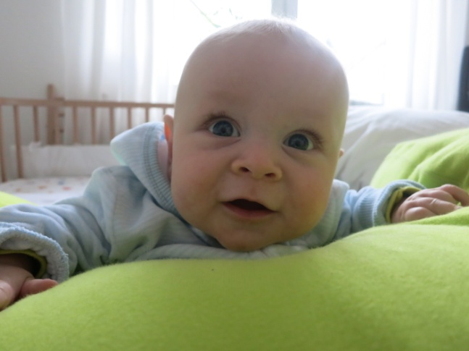
Die Eltern profitieren von…
Einer kompetenten und erfahrenen Kleinkindbetreuung (qualifiziertes Pflegepersonal und staatlich anerkannte Erzieherinnen)
Einer individuellen, passgenauen Förderung ihres Kindes
Einer familiären, vertrauensvollen Atmosphäre
Der Sicherheit, ihr Kind liebevoll betreut zu wissen
Einer verlässlichen, pädagogisch hochwertigen und zugleich kleinräumigen Betreuung für ihr Kind

Slide 15
Little POST‘s
„Zwei Dinge sollten Kinder von ihren Eltern bekommen, Wurzeln und Flügel“
- Goethe -

